Slide 1
GynOp plattformsbyte till INCA
Infomöten 2025-01-10, 2025-01-14 2025-01-28 och 2025-01-31

Slide 2
GynOp plattformsbyte till INCA
Bakgrund och syfte
Maud Ankardal registerhållare GynOp
Demo av Nya GynOp på INCA
Anneli Jördens delregisteransvarig Intrauterin
Frågor och svar
Birgitta Renström Nationell koordinator GynOp

Slide 3
GynOp byter teknisk plattform
Prostata-
cancer
Bråck-
registret
GynOp
Gyn-
cancer
Med flera
Intrauterin kirurgi – Release 2025
Resterande delregister 2025 - 2026
Notes:
* GynOp kommer under kommande år att flytta samtliga delregister till INCA. INCA är en teknisk plattform för kvalitetsregister främst inom cancerområdet, men huserar även andra nationella och regionala kvalitetsregister som Svenskt Bråckregister (Ljumskbråck samt bukväggsbråck), PsoReg (systembehandlingar av psoriasis-patienter), DBS (Deep Brain Stimulation) m.fl. (Gyncancerregistret ligger på INCA och en flytt för GynOp kommer innebära bättre samordningsmöjligheter mellan de två registren (ex canceranmälan).?) Även stroke registret gör byte till INCA
* Planen är att bygga upp och lansera ett delregister i taget på INCA, med Intrauterin kirurgi först ut under Q1 2025, efter det Rekonstruktiv bäckenbottenkirurgi.

Slide 4
Bakgrund
1 Det fanns behov av att bygga om GynOp
Har sedan starten 1996 haft ITS som leverantör av plattform med en viss uppdatering, men ändå föråldrat
En plattformsleverantör till enbart ett register innebär stora kostnader och lite kraft vid behov av utveckling
2 Hänsyn till SKRs plattformsstrategi …..
Registerplattformsstrategi och genomförandeplan.pdf
Konsekvens: En förstudie genomfördes inom GynOp under våren 2022
Förstudie GynOp plattformsstrategi.pdf

Slide 5
Fördelar med plattformsbyte
* En långsiktig, stabil och förvaltningsbar plattform.​
Kortare tid mellan beställning och leverans av utvecklingsärenden
Bättre möjlighet inför överföring från journal till register​
* Minskat personberoende i stödfunktioner kring registret​
* Minskade kostnader för drift och utveckling av registrets tekniska lösning

Slide 6
What’s in it for GynOp?
Stabilitet
Utvecklingsmöjlighet
Minskat personberoende
Lägre kostnad
Notes:
* En långsiktig, stabil och förvaltningsbar plattform.
* Kortare tid mellan beställning och leverans av utvecklingsärenden. Enklare journalfångst och koppling till Gyncancerregistret.
* Minskat personberoende i stödfunktioner kring registret.
* Minskade kostnader för drift och utveckling av registrets tekniska lösning.

Slide 7
Beslut om byte av plattform från ITS till INCA
Fattades av en enhällig styrgrupp vid möte 2022-06-22.
Detta är protokollfört.
2022-06-22 styrgruppsmöte beslut om plattform.pdf

Slide 8
Förarbete Intrauterin kirurgi
Behovsanalys uppgradering inför plattformsbyte
Formulär och enkäter
Utdata presentation
Kravinsamling genom workshop med delregisteransvarig samt avstämning med styrgrupp samt ARG inom SFOG.
Behovs- och kravinsamling pågick under 2022 (ett antal månader) och har justerats vid behov.

Slide 9
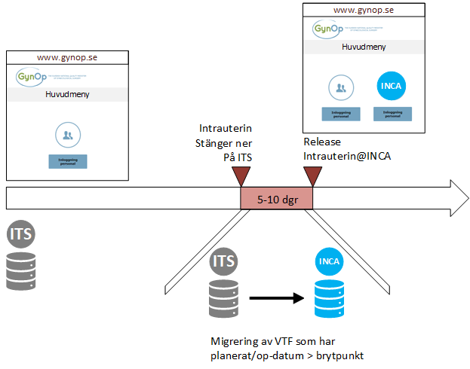
Release med partiell överföring
Veckan innan Intrauterin öppnar för nyregistrering på INCA
Uttag och bearbetning av vårdtillfällen (VTF)/preop-enkätsvar med planerat op-datum efter driftstart (ej anamnes/status, op, utskrivning, PAD mm)
Inläsning av VTF/preop-enkätsvar till INCA
Intrauterin öppnar för registrering på INCA
Veckan innan driftstart

Slide 10
Pilotklinik - Första delregistret Intrauterin kirurgi
Ersta Diakoni
3 december 2024
Fungerat väl både med registrering och enkätutskick
En flik istället för tre (anamnes/status- operation – utskrivning) är uppskattat

Slide 11
Skarp release Första delregistret Intrauterin kirurgi
3 februari 2025
10 000 operationer/år i detta delregister
>50 kliniker

Slide 12
Planerad ”tågordning” Plattformsbyte till INCA
1 Intrauterin kirurgi 2025
med enkätutskickshanteringen
2 Rekonstruktiv bäckenbottenkirurgi 2025
3 Inkontinenskirurgi 2025
4 Bristning 2025-26
5 Adnex och hysterektomi inkl endometrios 2026

Slide 13
Vad innebär det för mig? operatör
Under några år behöver man jobba i två parallella system
men varje patient är enbart med i ett system
All intrauterin kirurgi registreras i Nya GynOpINCA från 25-02-03
Inloggning sker via länk på ”vanliga inloggningsrutan”
via egen ”ruta” på hemsidan

Slide 14
Vad innebär det för mig? sekreterare
Under några år behöver man jobba i två parallella system
men varje patient är enbart med i ett system
Patienter som är upplagda för operation i Gamla GynOp men som opereras 25-02-03 eller senare kommer att migreras (centralt) till Nya GynOp INCA för fortsatt registrering och uppföljning i Nya GynOp INCA
Nya patienter för intrauterin kirurgi efter 25 02 03 ska läggas upp via inlogg INCA och få sin preoperativa enkät via GynOp-INCA samt följas upp via GynOp-INCA
Övriga delregister - precis som förut
liksom uppföljning av de pat som opererats intrauterint före 25 02 03

Slide 15
Vad innebär det för mig? Gamla GynOp och Nya GynOpINCA
Alla operationer i Intrauterin kirurgi som utförs fr o m 25 02 03 registreras i Nya GynOpINCA
följs upp 8v och 1år i Nya GynOpINCA
Alla operationer i Intrauterin kirurgi som utförts före 25 02 03 registrerats i Gamla GynOp
följs upp 8v och 1 år i Gamla GynOp
Alla operationer i övriga delregister ska
registrerats i Gamla GynOp
följs upp 8v och 1 år i Gamla GynOp
Under några år behöver man jobba i två parallella system
men varje patient är enbart med i ett system

Slide 16
Vid frågor Kolla på webhjälpen - Vanliga frågor Kontakta kansliet
gynopregistret@regionvasterbotten.se

Slide 17
Tack!

